Slide 1
Итоговый групповой отчет по лабораторным работам по Анализу Данных
Отчёт подготовлен студентами 2ИВТ(1):
Рудницкий Н.
Козырьков И.
Мозговой Н.
Савостин Е.
Войтенко И.
Кузнецов М.

Slide 2
Лабораторная работа 3
Цель работы: вычислить математические характеристики вариационного ряда
Оборудование: ПК, табличный процессор Excel

Slide 3
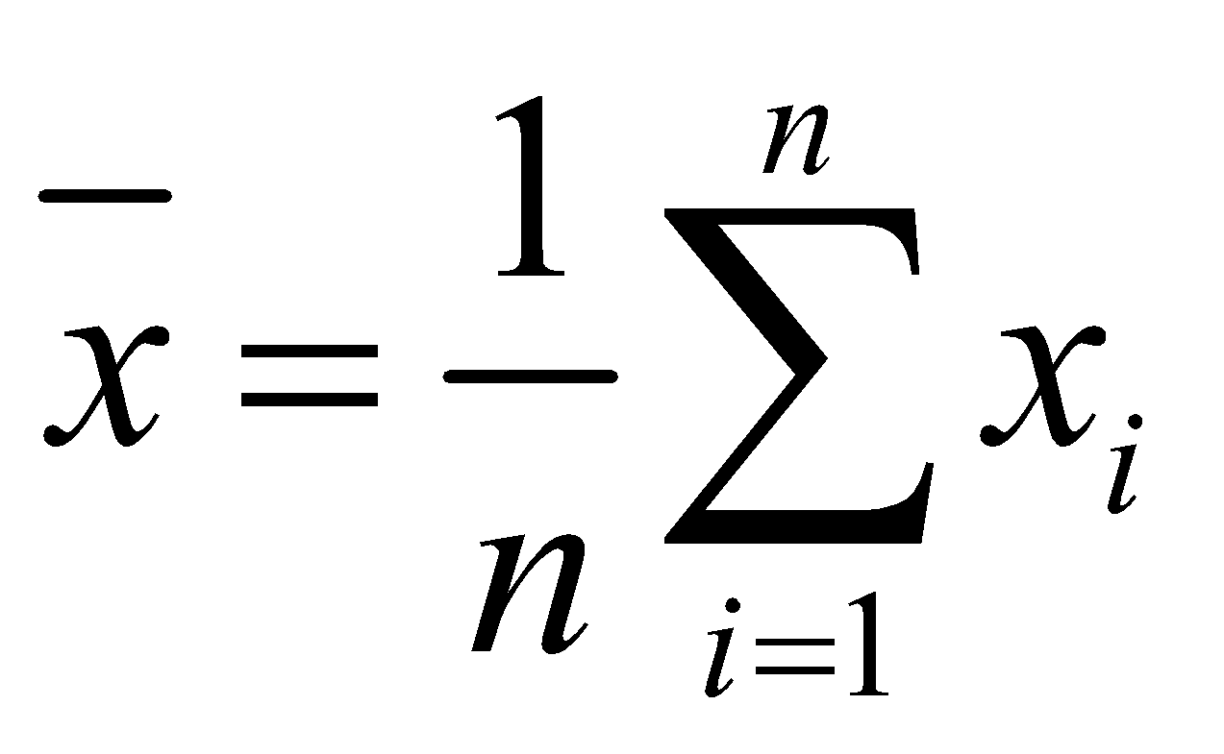
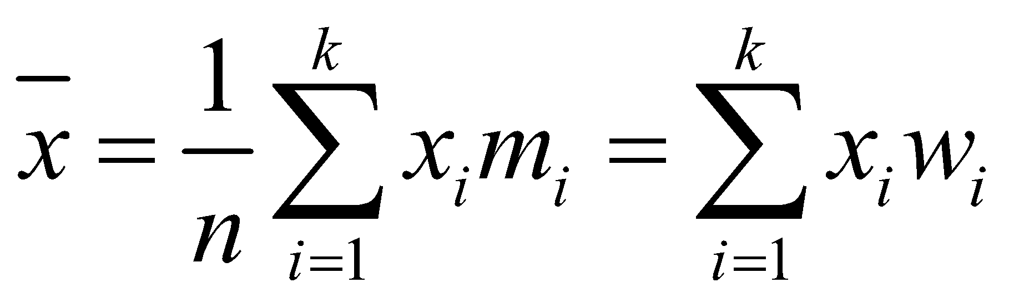
Лабораторная работа 3. Математическая модель
В ходе выполнения лабораторной работы были использованы различные формулы для нахождения мат. характеристик, а именно:
Среднее значение признака для вариационного ряда: Для дискретного: Для интервального:

Slide 4
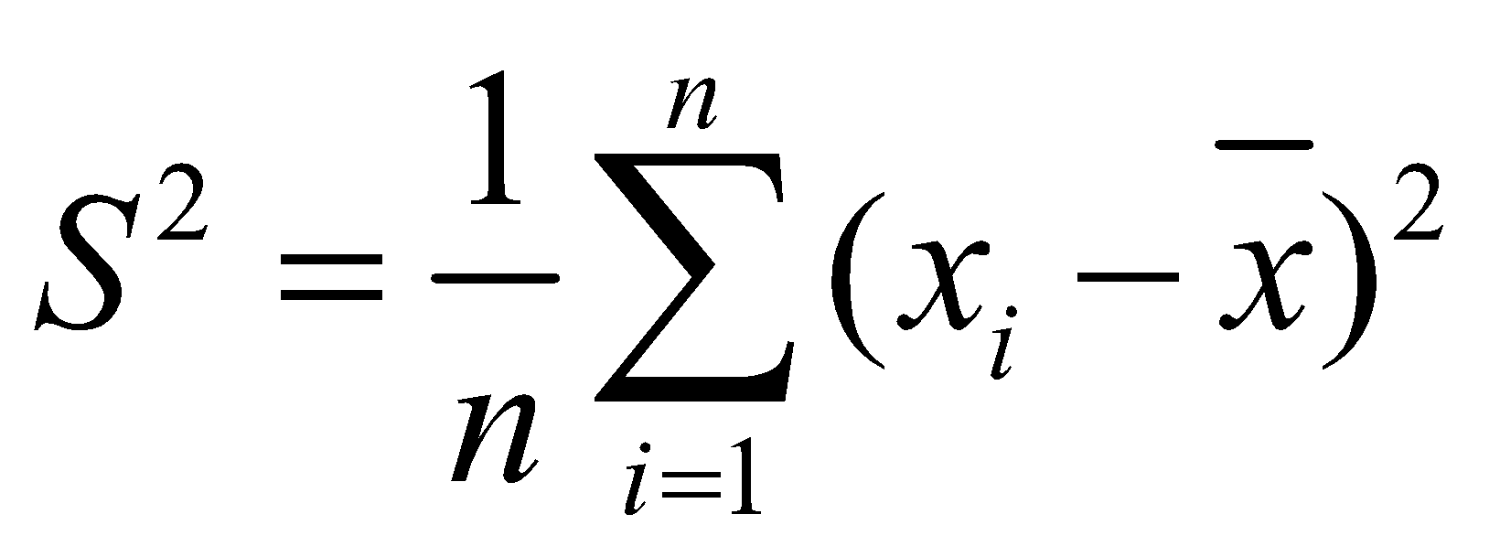
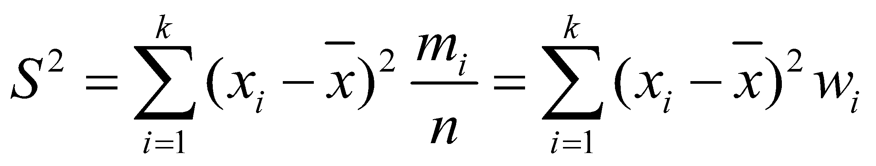
Лабораторная работа 3. Математическая модель
2) Дисперсия Для дискретного: Для интервального:

Slide 5


Лабораторная работа 3. Математическая модель
3) Среднее квадратическое отклонение: 4) Коэффициент вариации:

Slide 6

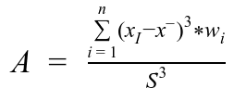
Лабораторная работа 3. Математическая модель
5) Ассиметрия распределения Для дискретного ряда: Для интервального ряда:

Slide 7
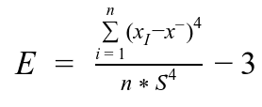
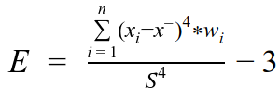
Лабораторная работа 3. Математическая модель
6) Эксцесс распределения Для дискретного ряда: Для интервального ряда:

Slide 8
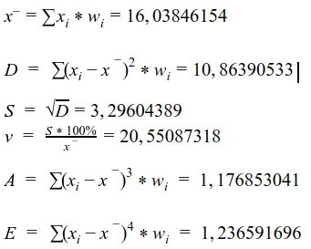
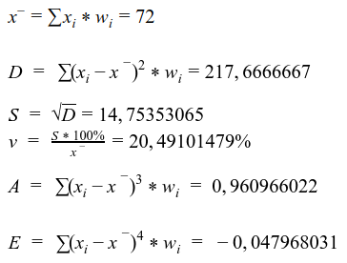
Лабораторная работа 3. Результаты
Задание 1:
Задание 2:

Slide 9
Лабораторная работа 3. Результаты
Ход работы, решение и остальные результаты вы можете посмотреть в прикрепленном документе и таблице.

Slide 10
Лабораторная работа 3. Итоги
В ходе работы были вычислены различные математические характеристики как для дискретных, так и для интервальных рядов. Были построены различные графики (полигон, кумулянта, огива и т.д.), также были вычислены перцентили для одного из рядов.

Slide 11
Лабораторная работа 4
Цель работы: построить эмпирическую функцию распределения для дискретного и интервального вариационного ряда.
Оборудование: ПК, табличный процессор Excel.

Slide 12
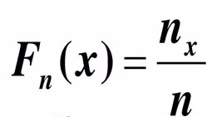
Лабораторная работа 4. Математическая модель
Эмперическая функция распределения: где n - накопленная частота числа x, n - объём выборки.

Slide 13
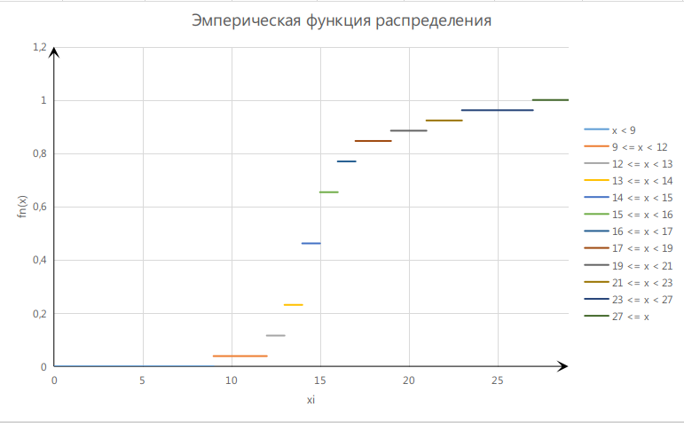
Лабораторная работа 4. Задача 1. Результаты
Полученный график:

Slide 14
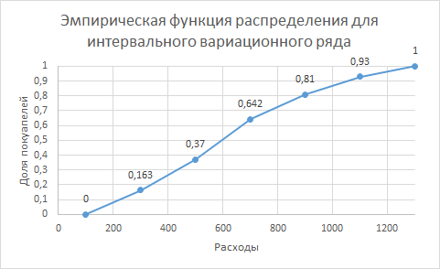
Лабораторная работа 4. Задача 2. Результаты
Полученный график:

Slide 15
Лабораторная работа 4. Итоги
В ходе выполнения работы были построены графики эмпирических функций распределений дискретного и интервального ряда

Slide 16
Лабораторная работа 5
Цель работы: научиться строить функцию нормального распределения
Оборудование: ПК, табличный процессор Excel.

Slide 17


Лабораторная работа 5. Математическая модель

Slide 18
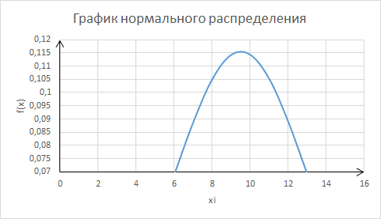
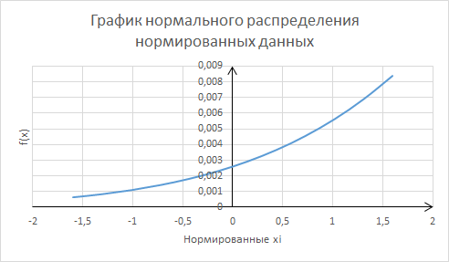
Лабораторная работа 5. Результаты

Slide 19
Лабораторная работа 5. Итоги
В ходе выполнения работы были построены график нормального распределения и график нормального распределения нормированных данных.

Slide 20
Вывод
В ходе выполнения заданных лабораторных работ мы вычислили различные математические характеристики дискретных и интервальных вариационных рядов, были графически изображены некоторые вариационные ряды, построены графики нормального распределения и распределения нормированных данных.

